Slide 1
生成系AIを活用した即時質問応答型学習支援システム
🪄「魔法の黒板」🪄
の開発と薬学教育における教育効果の検証
神戸学院大学 薬学部
橋本 保彦、辰見 明俊
Notes:
生成系AIを活用した即時質問応答方学習支援システム「魔法の黒板」の開発と
教育効果の検証について発表します。
薬学部の橋本です。よろしくお願いします。

Slide 2
研究の意義・発展性（その1）
背景：学生の学習における「つまずき」の問題
成績不振 → 反転講義・演習問題の導入
教員「対策は？」
成績不振者に面談
教員
「学生の困りがわからない」
学生の声
「先生に聞きにくい」
「何度も質問して怒られないか不安」
「疑問が未解決のまま試験を受けた」
「夜中に疑問が生じても解決しない」

Slide 3
研究の意義・発展性（その1）
成績の
二極化
背景：学生の学習における「つまずき」の問題
成績不振 → 反転講義・演習問題の導入
教員「対策は？」
成績不振者に面談
教員
「学生の困りがわからない」
学生の声
「先生に聞きにくい」
「何度も質問して怒られないか不安」
「疑問が未解決のまま試験を受けた」
「夜中に疑問が生じても解決しない」

Slide 4
研究の意義・発展性（その1）
成績の
二極化
背景：学生の学習における「つまずき」の問題
成績不振 → 反転講義・演習問題の導入
心理的障壁
教員「対策は？」
成績不振者に面談
時間的制約
教員
「学生の困りがわからない」
学生の声
「先生に聞きにくい」
「何度も質問して怒られないか不安」
「疑問が未解決のまま試験を受けた」
「夜中に疑問が生じても解決しない」

Slide 5
研究の意義・発展性（その1）
成績の
二極化
背景：学生の学習における「つまずき」の問題
成績不振 → 反転講義・演習問題の導入
心理的抵抗
教員「対策は？」
成績不振者に面談
時間的制約
教員
「学生の困り事がわからない」
学生の声
「先生に聞きにくい」
「何度も質問して怒られないか不安」
「疑問が未解決のまま試験を受けた」
「夜中に疑問が生じても解決しない」
解決策
・学生のモバイルで学習できる
・24時間いつでも質問対応
・学生の学習状況の把握
Notes:
研究の意義と発展性です。
まずは背景です。学生の成績不振を改善するために、従来の一方向性の講義形式から反転講義・演習問題を導入しました。
その結果、成績の二極化が発生しました。
そこで対策を考えたのですが、まず教員側が「学生の困っている内容がわからない」ことに気づきました。
そこで成績不振学生を面談したところ、
「対面では先生に聞きにくい」「何度も質問して怒られないか不安」という心理的抵抗があること、
「疑問が解決できず試験日を迎えた」「夜中に疑問が生じても聞けない」という時間的制約があるということが明らかになりました。
そこで、
学生が教員に会わずに自身もモバイルで学習でき、
24時間いつでも質問に対応でき、
かつ、教員が学生の困りごとを把握できる学習支援ツールの作成を思いつきました。

Slide 6

AIを活用した学習支援システム
Notes:
それが「魔法の黒板」です。

Slide 7
研究の意義・発展性（その2）
本研究の意義と将来への発展性
🎯 主目的：
「魔法の黒板」が学生の学習成果に
与える影響を明らかにする
🚀将来への発展性
★他の専門科目への発展
★他大学への導入支援
★AI教育研究の発展
（専門領域における
知見の蓄積）
📈 副次的目的：
①学習行動・学習意欲の変化
② 「つまずきの地図」の作成
→ 講義改善・演習問題作成への活用
Notes:
本研究の主目的は、「魔法の黒板」が学習成果に与える影響を明らかにすることです。
副次的目的としては、学習行動の変化と学生のつまずきポイントを可視化できる「つまずきの地図」作成です。
将来的には、他の専門科目や他大学への展開、専門領域におけるAI活用の知見の蓄積が可能となります。

Slide 8
教育・研究上の新規性
「魔法の黒板」のシステム概要
学生入力画面
教員確認画面
・学習履歴の確認
・24時間質問対応
（カテゴリー別質問可能）
・つまずきポイントの可視化
技術基盤：
AIエンジン
RAG
+
知識ベース
（137項目）
著作権クリア教材
・練習問題生成機能
（5択2正解形式）
（難易度選択機能）
・学習行動時系列分析
・出力機能（CSV/Excel）
・FAQ自動抽出機能
国内外での位置づけ:
専門領域（薬学教育）における生成系AIの体系的導入・実証研究は先駆的
Notes:
新規性についてです。
「魔法の黒板」は専門領域（薬学教育）に特化した生成系AIを用いた学習支援システムです。
このシステムの体系的導入と実証研究は、国内外で先駆的な取り組みです。
学生はいつでも質問と練習問題作成を利用でき、
教員は学習履歴を確認し、つまずき箇所の確認、学習の時系列分析をすることが可能となります。
学生の質問に対して、登録済みの知識ベースから関連情報を検索し、
その内容をもとに生成系AIが回答を作成する仕組みとなっております。
学生が24時間いつでも質問できること、学生のつまずきの地図を作成できること、
それを時系列で分析できること、これらが本研究の独創性であり、新規性であります。

Slide 9
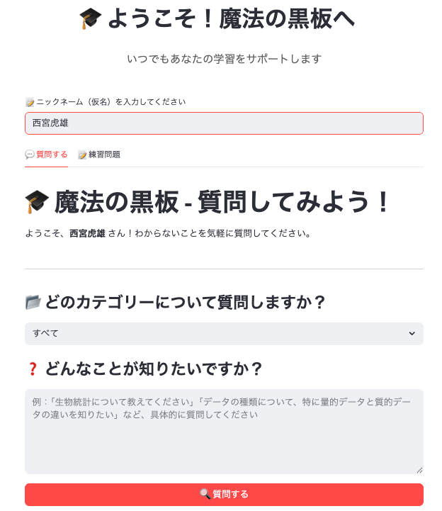
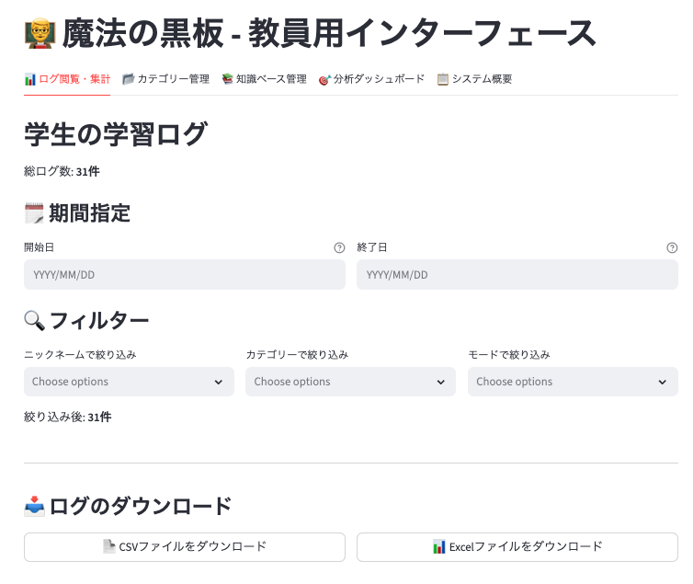
教育・研究上の新規性
「魔法の黒板」のシステム概要
Notes:
こちらが学生の入力画面です。ここを押して、質問と練習問題作成を切り替えます。
こちらが、教員の確認画面です。

Slide 10
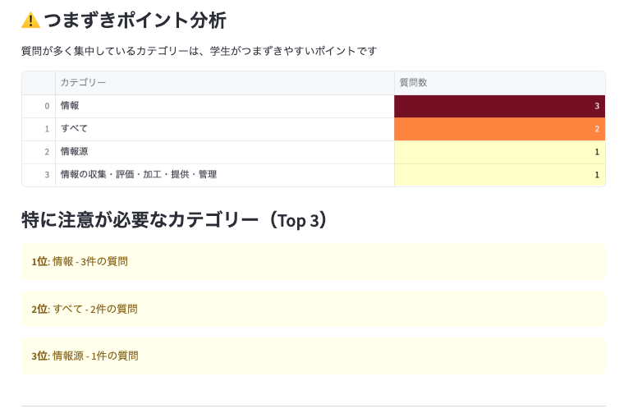
教育・研究上の新規性
「魔法の黒板」のシステム概要
Notes:
例えば、こちらがつまずきの地図の例です。
質問のカテゴリー別にヒートマップ形式で「つまずきの地図」が作成されます。

Slide 11
研究成果の教育・研究への反映
期待される成果
教育への反映
研究への反映
学生入力・使用データ
体系的実証実験
「つまずきの地図」自動作成
①生成系AI活用の
エビデンスの構築
②学習支援システムの
設計指針の構築
①講義改善
②学生個別指導への活用
③他科目・他大学への
発展可能性
③演習問題作成への反映
Notes:
研究成果の教育・研究面への反映についてです。
教育面では、学生の質問データを確認することで、「つまずきの地図」が自動的に生成されます。
この情報を基に講義改善、個別指導への活用、演習問題設計が可能になります。
研究面では、体系的な実証実験を行うことで、
生成系AI活用のエビデンス構築、
学習支援システムの設計指針の構築、
他科目・他大学への展開可能性が見込まれます。

Slide 12
年次計画の妥当性
実施スケジュールと到達目標
時期
内容
到達目標
4-5月
研究基盤の整理
安定稼働の確認、倫理承認
6-8月
運用検証・機能改善
研究データ取得可能性の確認
9月
プレ実証実験
本実証に向けた課題改善
10-12月
本実証実験
学習成果への影響、関連性の解明
1月以降
分析・成果公表
成果の公表
Notes:
年次計画の妥当性について。研究の実施スケジュールです
4-5月は、研究基盤の整理として安定稼働の確認を行います、そして、倫理審査承認取得します。
6-8月は、履修済み学生を対象に運用し、機能を改善ます。そして研究データの取得可能性を確認します。
9月には、少数の学生を対象にプレ実証実験し、本番に向けた課題を改善します。
そして 10-12月より、「魔法の黒板」を本格導入し、科目対象者全員で本実証実験を行い、研究のデータ収集を行います。
1月以降で、これまでのデータ分析をした後、成果の発表を行います。

Slide 13
経費の妥当性
研究経費の内訳と合理性
費目
金額
使用用途
機器備品費
290千円
MacBook Pro(開発・動作確認用)
生成系AI・API使用料(ChatGPT/Claude/Gemini)
消耗品費
（運用費）
110千円
図書費
20千円
教育工学・生成系AI関連書籍・学術雑誌
旅費交通費
80千円
学会発表
その他
500千円
英語論文投稿料・英文校閲料
合計
1,000千円
Notes:
経費の妥当性について、
開発、動作確認、データ保管用のパソコンを購入します（機器備品費29万円）。
消耗品、運用費として、生成系AI使用料及、API使用量に充当します（11万円）
情報収集としての図書の購入（2万円）、
成果の学会発表として旅費（8万円）、
最終成果物として英語論文作成・投稿料を計画しております。

Slide 14
従来の研究成績
過去3年間の研究業績
医薬品有害事象に関する
ビッグデータ解析
(日本総合病院精神医学会雑誌、2026)
残遺不眠症患者の
非機能的認知に関する調査
(日本精神薬学会雑誌、2026)
薬学部の技能系実習を促進させる
教育ツール（Virtual Reality）の
開発と検証
(薬学雑誌、2026)
アルコール使用障害の治療薬に
関するシステマティックレビュー
(Addiction誌, 2024)
維持期における双極性障害治療薬に関するシステマティックレビュー
（欧州神経精神薬理学会, 2024）
Notes:
従来の研究成績です。
過去3年で査読付き原著論文4編を発表しています。
医薬品の有害事象に関するビッグデータ解析、β遮断薬とせん妄との関連が１報、
残遺不眠症患者におけるに非機能的認知に関する調査が１報、
薬学部の技能系実習を促進させる教育ツールバーチャルリアリティーのの開発と検証が１報、
アルコール使用障害治療薬に関するシステマティックレビューです。
下段が学会発表です。
双極症症治療薬に関する、システマティックレビューについて、欧州神経精神薬理学会で発表しております。

Slide 15
ま と め
本研究のポイント
①学生の学習成果向上
→非対面型・24時間質問応答可能な学習環境の提供
②教育の質向上
→「つまずきの地図」による講義改善とエビデンスに基づく教育計画の設計
③専門教育改革への貢献
→生成系AI活用の実証実験の知見は、他科目・他大学への発展可能性
Notes:
まとめです。
本研究のポイントは、
１ 非対面型・24時間質問、対応、可能な学習環境を提供します。これにより、学生の学習成果向上を目指すことができます。
２ 「つまずきの地図」による講義改善とエビデンスに基づく教育計画を設計します。これにより、教育の質向上を目指すことができます。
３ AIを活用した実証実験の知見は、他学部・他大学へ発展可能性を見出します。これにより、教育・専門領域における教育改革に貢献します。

Slide 16
さいごに
人間 による「教える」と AI による「支える」 = 「融合」
↓
学びの未来を変える
Notes:
最後に、人間により「教える」とAIによる「支える」という“融合”が、“学びの未来を変える”ことを確信しております。ご清聴ありがとうございました。

Slide 17
年次計画の妥当性
実施スケジュールと到達目標
時期
内容
到達目標
4-5月
研究基盤の整理
・システムの研究用途への整備
・倫理委員会申請・承認取得
・倫理承認
・安定稼働の確認
6-8月
機能改善・運用検証
・履修済み学生での動作確認
・つまずき地図の機能実装
・研究データ取得可能性の確認
9月
プレ実証実験
・小規模での試行導入
・システム安定性・回答の適切生
・本実証に向けた課題改善
10-12月
本実証実験
・大規模での本格導入
・学習ログ・試験成績データ取集
・学習成果との関連性の解明
1月以降
分析・成果公表
・成果の公表

Slide 18
研究成果の教育・研究への反映
期待される成果
🎯 教育への反映
📍 つまずきマップ(可視化例)
つまずきマップによる講義改善
→ 学生の理解困難箇所を特定
弱点強化学習の実施
→ 個別学習指導への活用
演習問題作成への反映
→ 頻出質問に基づく問題設計
【頻度質問トップ3】
① 感度・特異度の計算方法(45件)
② オッズ比の解釈(38件)
③ p値の意味(32件)
🌟 研究への貢献
・薬学教育における生成系AI活用のエビデンスの構築
・学習支援システムの設計指針の提示
・他の科目・他の大学への発展可能性の実証

Slide 19
研究成果の教育・研究への反映
期待される成果
🎯 教育への反映
📍 つまずきマップ(可視化例)
つまずきマップによる講義改善
→ 学生の理解困難箇所を特定
弱点強化学習の実施
→ 個別学習指導への活用
演習問題作成への反映
→ 頻出質問に基づく問題設計
【頻度質問トップ3】
① 感度・特異度の計算方法(45件)
② オッズ比の解釈(38件)
③ p値の意味(32件)
🌟 研究への貢献
・薬学教育における生成系AI活用のエビデンスの構築
・学習支援システムの設計指針の提示
・他の科目・他の大学への発展可能性の実証

Slide 20
研究成果の教育・研究への反映
期待される成果
🎯 教育への反映
📍 つまずきマップ(可視化例)
つまずきマップによる講義改善
→ 学生の理解困難箇所を特定
弱点強化学習の実施
→ 個別学習指導への活用
演習問題作成への反映
→ 頻出質問に基づく問題設計
【頻度質問トップ3】
① 感度・特異度の計算方法(45件)
② オッズ比の解釈(38件)
③ p値の意味(32件)
🌟 研究への貢献
・薬学教育における生成系AI活用のエビデンスの構築
・学習支援システムの設計指針の提示
・他の科目・他の大学への発展可能性の実証

Slide 21
ま と め
本研究のポイント
人間 による「教える」と AI による「支える」
→「融合」
↓
「魔法の黒板」の導入は、学びの未来を変える
・生成系AIを活用した学習支援ツールを開発し
学生の「困った」に対応する。
・AIを用いた教育効果の実証実験を実施。
・学生・教員双方の価値を産み出す
💡独創性
・24時間リアルタイム対応 - 疑問を放置しない環境
・ つまずきの地図 - 質問データの定量分析・可視化
・ 客観的教育効果検証 – 過去の成績データの活用

Slide 22
年次計画の妥当性
実施スケジュールと到達目標
📅 4-5月:研究基盤の整理
📅 6-8月:機能改善・運用検証
・システムの研究用途への整備
・倫理審査申請・承認取得
到達目標: 倫理承認、安定稼働の確認
・履修済み学生での動作検証
・つまずき分類・可視化機能実装
到達目標: 研究データ取得可能性確認
📅 9月:プレ実証実験
📅 10-12月:本実証実験
・3年生約30名での試行導入
・システム安定性・回答適切性検証
到達目標: 本実証に向けた課題改善
・3年生全体(約250名)での本格導入
・学習ログ・試験成績データ収集
到達目標: 学習成果との関連性解明
📅 1月以降:分析・成果公表
データ分析、学会発表(日本医療薬学会)、学術論文投稿

